Slide 1
Plan Indicativo de Abastecimiento de Combustibles Líquidos 2018 – 2038
Unidad de Planeación Minero Energética
Julio de 2018

Slide 2
Contenido
Contexto internacional
Metodología
Prospectiva de oferta
Abastecimiento de petróleo
Refinación
Proyección de demanda
Balance oferta demanda
Confiabilidad
Soluciones de abastecimiento y confiabilidad
Análisis económico
Conclusiones y recomendaciones

Slide 3
1. Contexto Internacional
Consumo mundial energía primaria 2017
Distribución mundial de reservas Crudo
Consumo mundial de Crudo
Consumo mundial de energía: 13.511 MTEP
Petróleo: 34,2% Gas Natural: 23,4%
Carbón: 27,6% Nuclear: 4,4%
Hidroenergía: 6,8% Renovables: 3,6 %
Reservas probadas: 1.696 Millardos BBL
Producción: 92,6 MBBL/día
Consumo: 98,1 MBBL/día
Capacidad de refinación: 92,2 MBBL/día
Fuente: BP
Fuente: BP

Slide 4
1. Contexto Internacional
Proyección demanda mundial de energía- escenario nuevas políticas
Intensidad energética disminuye
Cambio en la canasta energética con menor contenido de carbono
Energía renovable la de mayor tasa de crecimiento
Tasa crecimiento
2018-2040
6,67%
1,24%
1,74%
0,03%
1,55%
0,43%
Fuente: Agencia Internacional de Energía
Fuente: Agencia Internacional de Energía

Slide 5
2. Metodología

Slide 6
3. Prospectiva de oferta
Escenarios de oferta de petróleo
Estimación de reservas a incorporar
Escenarios de Producción de Petróleo
Variables críticas: i) precio internacional de crudo, ii) potencial de crudos pesados, iii) potencial de RNC, iv) mejoramiento de FR, v) términos fiscales, vi) conflictividad social, vii) licenciamiento ambiental, viii) seguridad jurídica, ix) infraestructura de transporte
Fuente: UPME

Slide 7
3. Prospectiva de oferta
Localización de nodos de agregación de crudo
Nodos de agregación de petróleo
Nodo | Oleoducto Asociado
Apiay | Apiay-Porvenir
Rubiales | Rubiales- Porvenir
Araguaney | Porvenir - Araguaney o Santiago- Araguaney-
Santiago | Santiago-Porvenir o Santiago-Banadía
Caño Limón | Caño Limón-Banadía (*)
Banadía * | Banadía-Ayacucho (*)
Porvenir * | Porvenir-Vasconia (Ocensa)
Orito | Orito-Tumaco
Tenay | Tenay-Vasconia
Vasconia* | Vasconia-Coveñas (Ocensa) Vasconia-Coveñas (ODC) Vasconia-Galán (GCB)
Velásquez 26 | Velásquez 26-Galán
CIB* | CIB-Ayacucho
Tibú | Tibú-Ayacucho
Ayacucho* | Ayacucho-Coveñas Ayacucho-Galán
Coveñas* | Coveñas-Cartagena
Fuente: UPME
Fuente: UPME

Slide 8
3. Prospectiva de oferta
Distribución de reservas por nodo
Oferta de petróleo – escenario bajo
Fuente: UPME
Fuente: UPME

Slide 9
4. Análisis de abastecimiento de petróleo
Upstream – Transporte de petróleo
Fuente: CENIT, UPME

Slide 10
4. Análisis de abastecimiento de petróleo
Upstream – Transporte de petróleo
Fuente: CENIT, UPME

Slide 11
4. Análisis de abastecimiento de petróleo
Upstream – Transporte de petróleo
Fuente: CENIT, UPME

Slide 12
4. Análisis de abastecimiento - infraestructura
Upstream – Transporte de petróleo
Fuente: CENIT, UPME

Slide 13
3. Análisis de abastecimiento - infraestructura
Upstream – Transporte de petróleo
Fuente: CENIT, UPME

Slide 14
3. Análisis de abastecimiento - infraestructura
Upstream – Transporte de petróleo
Fuente: CENIT, UPME

Slide 15
4. Análisis de abastecimiento
Necesidad de Diluyente
Carrotanques transporte diluyente
Fuente: UPME

Slide 16
5. Refinación
Escenarios de oferta de combustibles - Refinería de Cartagena
Composición de la carga refinería de Cartagena
Rendimiento volumétrico por barril
Producto | Rendimiento %
Gasolinas | 36,7
ACPM | 45,8
JET | 9,9
Otros | 7,6
Carga aproximada: 145.000 BPD
Fuente: ECOPETROL S.A
Fuente: UPME

Slide 17
5. Refinación
Escenarios de oferta de combustibles - Refinería de Barrancabermeja
Rendimiento volumétrico por barril actual
Composición de la carga refinería de Barrancabermeja
Producto | Rendimiento %
Gasolinas | 28,4
ACPM | 22,2
JET | 10,4
Otros | 39,1
Carga aproximada: 210.000 BPD
Rendimiento volumétrico por barril modernizada
Producto | Rendimiento %
Gasolinas | 43,0
ACPM | 33,6
JET | 11,4
Otros | 12.0
Fuente: UPME
Carga aproximada: 240.000 BPD
Fuente: ECOPETROL S.A
Fuente: UPME

Slide 18
5. Refinación
Escenarios de oferta de combustibles
R. Cartagena
Oferta interna de combustibles
R. Barrancabermeja
B/Bermeja produce diésel con 50 ppm de azufre y gasolina 300 ppm
Reficar produce diésel de 10 ppm de azufre y gasolina 30 ppm
Fuente: ECOPETROL
Fuente: UPME

Slide 19
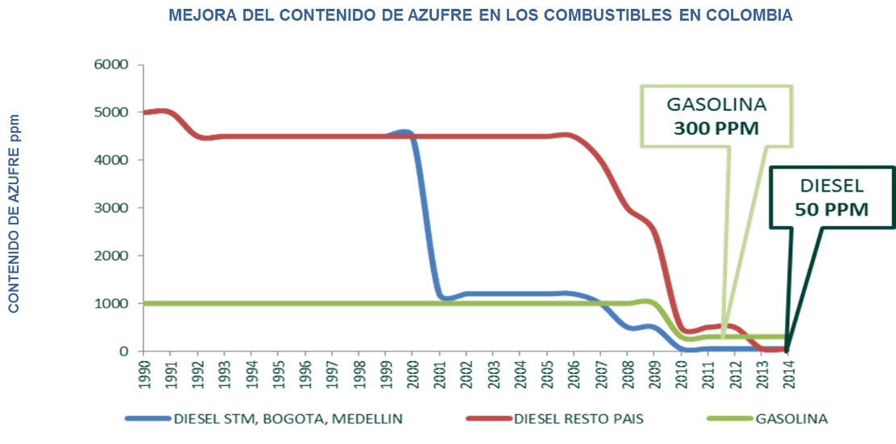
5. Refinación
Calidad de combustibles
Evolución de Calidad de combustibles
Es necesario importar Ultra Low Sulfur Diesel para garantizar calidad
Los productos pierden calidad en el sistema de transporte
Fuente: ECOPETROL
Fuente: MME

Slide 20
6. Prospectiva de demanda
Escenarios de demanda de combustibles
Escenario medio proyección de demanda
Escenarios de proyección de demanda de energéticos
Supuestos
Combustibles: ACPM, gasolina, Jet, electricidad, GLP, GNV y GNL
PIB: 2,5% – 3% – 3,6%
Precios: escenario medio
Eficiencia: Tecnología y practicas de manejo
Nuevas tecnologías: GNL a partir de 2024
Cambio en transporte multimodal: Incremento de transporte aéreo y férreo
Transporte masivo de pasajeros: 33% EE, 33% GN, resto híbridos con diésel
Transporte urbano pasajeros: colectivo superior a particular
Mezcla con biocombustibles: Según normatividad
Fuente: UPME
Fuente: UPME

Slide 21
6. Prospectiva de demanda
Escenarios de demanda de combustibles
Proyección de demanda de ACPM
Proyección de demanda gasolinas
Fuente: UPME
Fuente: UPME

Slide 22
6. Prospectiva de demanda
Escenarios de demanda de combustibles
Proyección de demanda de Jet
Proyección de demanda energía eléctrica
Fuente: UPME
Fuente: UPME

Slide 23
6. Prospectiva de demanda
Escenarios de demanda de combustibles
Proyección de demanda gas natural (GNL + GNV)
Proyección de demanda de GLP
Fuente: UPME
Fuente: UPME

Slide 24
6. Prospectiva de demanda
Nodos de demanda de combustibles
Región | Nodo
 | Gasolina | ACPM | Jet Fuel
Norte | Baranoa | Baranoa | Baranoa
 | Mamonal | Mamonal | Mamonal
 | Importación 1 | Importación 1 | Importación 1
 | Importación 2 | Importación 2 | Importación 2
Nororiente | Lisama | Lisama | Lisama
 | Chimitá | Chimitá | Chimitá
Central | Galán | Galán | Galán
 | Medellín | Medellín | Pto Salgar
 | Pto Salgar | Pto Salgar | Sebastopol
 | Sebastopol | Sebastopol
Oeste | Cartago | Cartago | Cartago
 | Manizales | Manizales | Manizales
 | Pereira | Pereira | Pereira
 | Yumbo | Yumbo | Yumbo
 | Buenaventura | Buenaventura | Buenaventura
Bogotá y Oriente | Mansilla | Mansilla | Mansilla
 | Puente Aranda | Puente Aranda | Puente Aranda
 | Tocancipá | Tocancipá
Sur | Gualanday | Gualanday | Orito
 | Neiva | Neiva | Importación 3
 | Importación 3 | Importación 3
Proyección nacional de combustibles líquidos– escenario medio
Fuente: UPME
Fuente: UPME

Slide 25
6. Prospectiva de demanda
Escenarios de demanda de combustibles
Proyección demanda nodal de ACPM- escenario base
Proyección demanda nodal de gasolina
Fuente: UPME

Slide 26
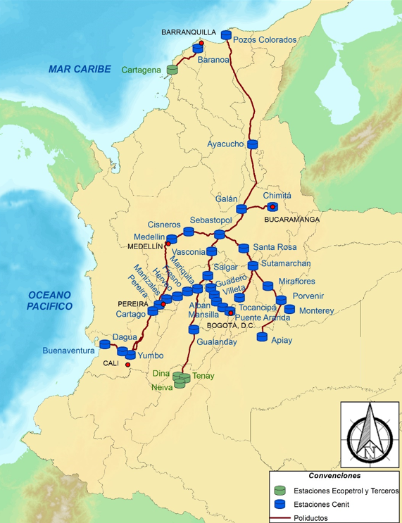
6. Prospectiva de demanda
Distribución nodos de demanda
Fuente: UPME

Slide 27
7. Balance oferta - demanda
Importación refinería de Cartagena
Balance de crudo
Importación refinería de Barrancabermeja
Fuente: UPME

Slide 28
7. Balance oferta - demanda
Balance nacional ACPM- escenario base
Fuente: UPME

Slide 29
7. Balance oferta - demanda
Balance nacional gasolina - escenario base
Fuente: UPME

Slide 30
7. Balance oferta - demanda
Balance nacional Jet - escenario base
Fuente: UPME

Slide 31
7. Balance oferta - demanda
Excedentes de costa hacia interior - escenario base
Importación de combustibles - escenario base
Fuente: UPME
Fuente: UPME

Slide 32
7. Balance oferta - demanda
Downstream – Transporte de Derivados
Fuente: UPME

Slide 33
7. Balance oferta - demanda
Downstream – Transporte de Derivados
Fuente: UPME

Slide 34
7. Balance oferta - demanda
Downstream – Transporte de Derivados
Fuente: UPME

Slide 35
7. Balance oferta - demanda
Downstream – Transporte de Derivados
Fuente: UPME

Slide 36
7. Balance oferta - demanda
Downstream – Transporte de Derivados
Fuente: UPME

Slide 37
7. Balance oferta - demanda
Downstream – Transporte de Derivados
Fuente: UPME

Slide 38
7. Balance oferta - demanda
Downstream – Transporte de Derivados
Fuente: UPME

Slide 39
7. Balance oferta - demanda
Downstream – Transporte de Derivados
Fuente: UPME

Slide 40
7. Balance oferta - demanda
Downstream – Transporte de Derivados
Poliducto Sebastopol - Tocancipá
Fuente: UPME

Slide 41
7. Balance oferta - demanda
Ampliaciones Operacionales del Sistema de Poliductos
 | Capacidades (kBPD) |  | Ampliaciones (kBPD)
Ducto | Diseño | Operacional | Año 1 | Ampliación 1 | Año 2 | Ampliación 2
Cartagena-Baranoa | 30.0 | 27.5 | 2019 | 13,8 | 2038 | 13.8
Galán-Lisama | 27.0 | 24.8 | 2018 | 11,6 | 2018 | 11.6
Lisama-Chimitá | 27.0 | 24.8 | 2031 | 11,6
Galán-Sebastopol | 298.8 | 275.0 | 2037 | 137,5
Sebastopol-Salgar | 165.8 | 152.5
Salgar-Mansilla | 85.0 | 78.0 | 2020 | 39
Sebastopol-Tocancipá | 95.0 | 87.5
Sebastopol-Medellín | 68.4 | 63.0 | 2026 | 31,5
Medellín-Cartago | 49.1 | 45.0
Salgar-Manizales | 26.3 | 23.0 | 2018 | 9,2
Manizales-Pereira | 23.0 | 20.0 | 2018 | 8,4
Pereira-Cartago | 26.3 | 23.0
Cartago-Yumbo | 45.0 | 41.0 | 2029 | 20
Salgar-Gualanday | 26.3 | 24.0
Gualanday-Neiva | 12.0 | 11.0
Fuente: UPME

Slide 42
8. Confiabilidad
Fallas de Transporte
1. Almacenamientos estratégicos
2. Integración de almacenamiento a red de distribución
3. Capacidad de almacenamiento en producto físico
ABASTECIMIENTO
CONFIABILIDAD
Fallas de transporte
Salida de operación de refinería Barranca
1. Importación adicional
2. Almacenamiento estratégico
3. Ampliación infraestructura de transporte
4. Conexión de las dos
Confiabilidad
Capacidad del sistema de abastecimiento para atender 100% de la demanda de petróleo y cada producto combustible escenarios de producción, transporte, demanda, con y sin modernizar refinería de Barrancabermeja
Capacidad del sistema para atender el 100% de la demanda combustible bajo análisis, en condiciones de falla de los elementos del sistema y otras contingencias que se definan.
Salida de operación de refinería Cartagena
1. Almacenamiento estratégico
2. Importación adicional

Slide 43
8. Confiabilidad y abastecimiento
Soluciones de Abastecimiento
1. Ampliación de la capacidad de almacenamiento en terminales
2. Ampliación sistema de transporte actual
Soluciones de Confiabilidad
1. Almacenamientos Estratégicos
- Barranca
- Terminales
- Sebastopol
4. Conexión refinería de Cartagena con Barrancabermeja
Cartagena - Copey - Galán (CAR-COP-GAL)
Cartagena – Coveñas – Sebastopol ( CAR- COV SEB)
3. Entrada por Pacífico.
3. Entrada por Pacífico.
2. Ampliación infraestructura existente
4. Conexión refinería de Cartagena con Barrancabermeja
Cartagena - Copey - Galán (CAR-COP-GAL)
Cartagena – Coveñas – Sebastopol ( CAR- COV - SEB)

Slide 44
8. Confiabilidad y abastecimiento
Almacenamientos Estratégicos
20 días de almacenamiento en Galán

Slide 45
8. Confiabilidad y abastecimiento
Almacenamientos Estratégicos
20 días de almacenamiento en Terminales

Slide 46
8. Confiabilidad y abastecimiento
Almacenamientos Estratégicos
20 días de almacenamiento en Sebastopol y Lisama

Slide 47
8. Confiabilidad y abastecimiento
Análisis de Abastecimiento
1. CAR-COP-GAL
2. CAR-COV-SEB
Valor: 676,92 MUSD
Valor: 737,52 MUSD

Slide 48
8. Confiabilidad y abastecimiento
Análisis de Confiabilidad
1. CAR-COP-GAL ( Ampliación)
2. CAR-COV-SEB ( Ampliación)
Valor: 1.024,72 MUSD

Slide 49
9. Evaluación económica – Opción confiabilidad
Ductos de Confiabilidad
Opción | Valor (MUSD)
CAR-COP-GAL (Ampliación) | 1.075
CAR-COV-SEB (Ampliación) | 1.025

Slide 50
9. Evaluación económica – Opción confiabilidad
Almacenamiento Estratégico
Ductos para Confiabilidad
Caso 1 | Almacenamientos estratégicos en Barrancabermeja 5 días obligatorios en cada terminal 20 días en Barrancabermeja
Caso 2 | Almacenamientos en terminales 25 días obligatorios en cada terminal
Caso 3 | Almacenamientos en Sebastopol y Lisama 5 días obligatorios en cada terminal 20 días oferta de Barrancabermeja en Sebastopol y Lisama
Opción | Valor (MUSD)
CAR-COP-GAL (Ampliación) | 1.075
CAR-COV-SEB (Ampliación) | 1.025
Inversión Total
 | Ubicación | TANQUES |  |  | PRODUCTO |  |  |  | Subtotal Almacenamiento estratégico (MUSD) |  | Subtotal Ductos (MUSD) |  | TOTAL (MUSD)
 |  | Obligatorio | Estratégico | Subtotal Tanques | Obligatorio | Estratégico | Subtotal Producto
Caso 1 | En Barranca | 195 | 425 | 620 | 119 | 356 | 474 |  | 1.095 |  | 1.075 |  | 2.170
Caso 2 | En Terminales | 195 | 500 | 696 | 119 | 356 | 474 |  | 1.170 |  | 1.025 |  | 2.195
Caso 3 | En Sebastopol | 195 | 434 | 629 | 119 | 356 | 474 |  | 1.103 |  | 1.025 |  | 2.128

Slide 51
9. Evaluación económica – Opción confiabilidad
Estimación de cargo
Supuestos:
Inversión: 2.128 MUS$
Horizonte de pago: 20 años
Inicio de Cobro: 2019
WACC: 12.5%
Costos de A&OM: 6 % del valor de la inversión
Esquema de inversión: según Tabla
TRM: 3.000 COP

Slide 52
10. Conclusiones y Recomendaciones
Upstream:
La estimación de escenarios de producción de crudo basados en las reservas probadas, probables, posibles y EOR tiende a la baja, y a mediados de la próxima década se proyecta su importación para completar la dieta de las refinerías.
La estructuración de los escenarios de producción de crudo no permite albergar demasiado optimismo sobre la producción futura de petróleo en el país, urge el desarrollo de los proyectos de recuperación mejorada, para adicionar reservas de corto plazo.
A mediano plazo no se ven dificultades en el transporte de los crudos hacia las refinerías y/o los puertos de exportación, sólo el descubrimiento de nuevas reservas en volumen significativo justificaría desarrollar nuevas líneas de transporte.
Downstream:
Es necesaria la conexión de las dos refinerías:
  La mayoría de productos importados y excedentarios de Cartagena son enviados al interior por el ducto Pozos Colorados – Galán, congestionado con usos alternos y limitación de uso
  Cualquier pérdida de producción en alguna refinería no puede ser compensada por la otra, debido a ausencia de un vínculo físico entre ellas
  Alta dependencia de una única tubería entre Pozos Colorados y Galán para abastecimiento del interior aumentando su vulnerabilidad.
  Los niveles de existencias operativas son bajos poniendo en riesgo la seguridad del suministro.

Slide 53
10. Conclusiones y Recomendaciones
Downstream:
  Se requiere una nueva línea de transporte que permita internación de productos combustibles nacionales e importados.
  La nueva ruta de acceso desde la costa atlántica al interior del país y los inventarios estratégicos permitirán asegurar el abastecimiento del interior del país y crear y/o reponer los inventarios estratégicos en un período de tiempo (180 días).
  El mecanismo de protección contra fallas en transporte y refinación es el almacenamiento de carácter estratégico.
  La refinería de Barrancabermeja satisface el 80% de la demanda nacional y en caso de cierre de esta refinería por falla, los productos tienen que ser importados o producidos por la refinería de Cartagena.
  Los inventarios de refinados deben estar cerca de centros de consumo y su tamaño debe estar dado por el número de días de interrupción de demanda. El sistema deberá tener disponible un inventario estratégico equivalente a no menos de 25 días.
  Los productos refinados importados toman, en tiempos normales, entre 17 y 22 días para llegar a Bogotá, 15 - 21 días a Medellín y 20 - 27 días para llegar a Cali.
  El almacenamiento estratégico deben contar no solo con capacidad de almacenamiento en tanques, sino con producto físico de cada combustible y su dedicación exclusiva para atender eventos de fallas.
  Los escenarios de demanda de combustibles muestras cambios importantes y se desacoplan del PIB.
  El ingreso de nuevas fuentes y tecnologías para sector transporte potencia el proceso de transición energética y cumplimiento de COP 21.

Slide 54
10. Conclusiones y Recomendaciones
Desarrollo Institucional:
  Se recomienda aclarar la responsabilidad específica de entidades en materia de abastecimiento de crudo y derivados.
  Definir entidad que atienda eventos de crisis de suministro y desarrollo de programa para priorizar atención de demanda ante contingencias.
  Asignar la responsabilidad del almacenamiento estratégico a un nuevo agente privado, "Propietario de Inventarios Estratégicos", mediante la aplicación de un reglamento que regule el procedimiento de asignación de servicios.
  Aspectos Regulatorios:
  Parte de oferta de combustibles proviene de contribución de alcohol y biodiesel, se sugiere que los agentes hagan parte de la cadena de distribución.
  Es necesario regular los mecanismos de expansión de poliductos.
  Se requiere expedir normatividad para viabilizar desarrollo de nueva infraestructura.
  La construcción de la infraestructura propuesta debe ser adelantada con recursos provenientes de un cargo que agregue los conceptos de abastecimiento y confiabilidad, permitiendo garantizar disponibilidad de combustibles líquidos en el largo plazo y asegurar la atención de la demanda nacional.
  Establecer una política de precios que permita la competencia en todas las actividades de la cadena de distribución de refinados.
  Desarrollar esquemas e incentivos que potencien el proceso de transición energética

Slide 55
10. Conclusiones y Recomendaciones
Infraestructura de Refinación:
  Se recomienda evaluar la actualización tecnológica de la refinería de Barrancabermeja para aumentar producción de gasolinas y ACPM sustituyendo importaciones en volumen equivalente y posibilitar la adecuación de la calidad de los combustibles hacia el cumplimiento de estándares internacionales disminuyendo impactos ambientales adversos.
  Se recomienda analizar de manera detallada desarrollo de proyectos de refinación modular basándose en disminución de las exportaciones de crudo afectado por los altos costos de evacuación por encontrarse al oriente de las cordilleras y sur del país.
  Infraestructura de Transporte
  Posibilitar la utilización de parte de la infraestructura y derechos de vía existentes para la importación de crudos, al igual que la vinculación de nuevos agentes interesados en el transporte de hidrocarburos.
  Se recomienda expandir el sistema actual de transporte acorde con los análisis adelantados.
Se debe actualizar la tecnología de refinación para producir combustibles de mejor calidad que permitan el cumplimiento de estándares ambientales y compromisos internacionales. Hoy en día es necesario la importación de combustibles de alta calidad, para garantizar abastecimiento dentro de especificaciones.
Se estima un cargo por confiabilidad de 174 $/gal, para el desarrollo de la infraestructura de abastecimiento y confiabilidad, en donde se propone una extensión del actual margen de continuidad cuya fecha de vencimiento es en el 2019.

Slide 56
Anexos
Anexo I. : Nodos de Acopio de Petróleo
Anexo II. : Agrupación de Plantas de Abasto en Nodos
Anexo III. : Escenario Barrancabermeja Modernizada
Anexo IV. : Refinación
Anexo V. : Nuevos Agentes de la Cadena para Asegurar la Confiabilidad
Anexo VI. : Ajustes al Marco Regulatorio
Anexo VII.: Aproximación Hidráulica del Sistema de Transporte de Derivados (Red de Poliductos)

Slide 57
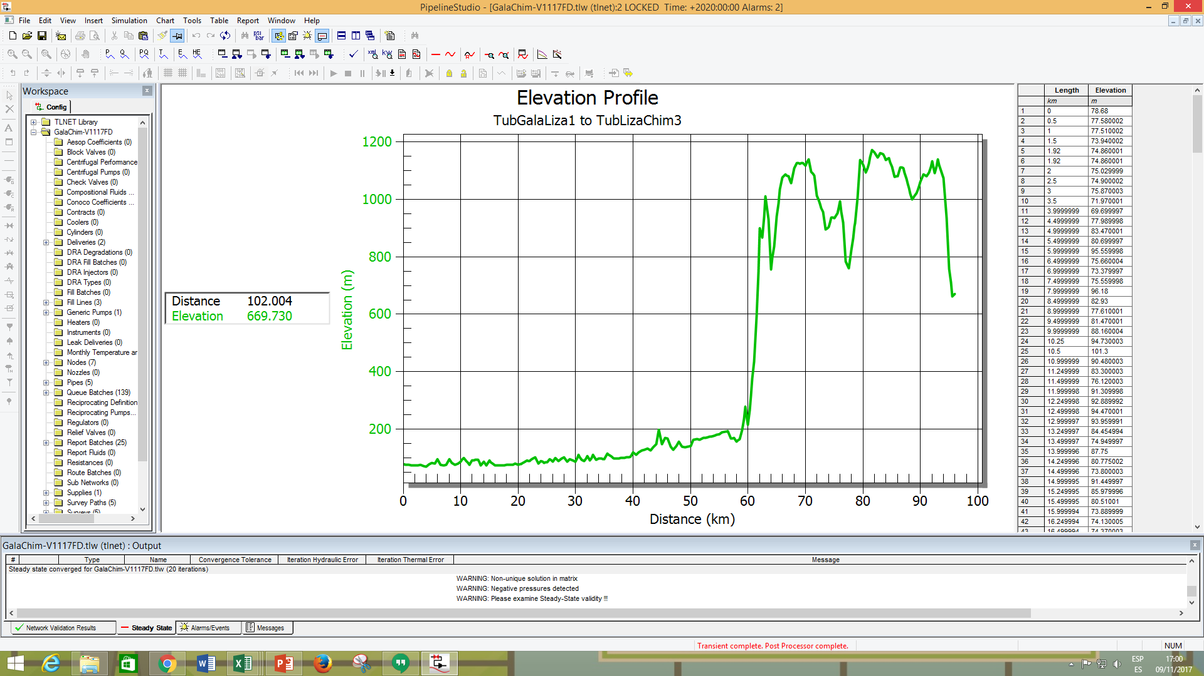
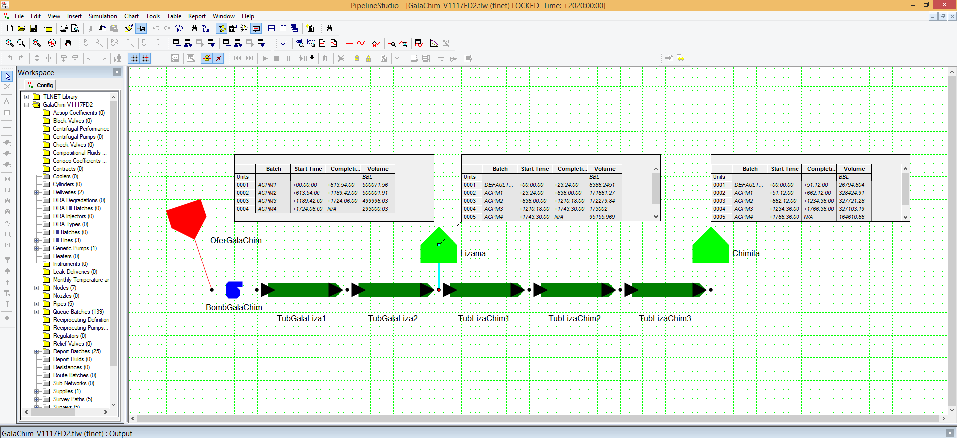
Anexo VII.: Aproximación Hidráulica del Sistema de Transporte de Derivados
Subsistema 3: Galán – Lizama + Lizama – Chimitá
Nombre tlnet | Longitud [km] | Diametro nominal [in] | Material - Grado API
TubGalaLiza1 | 1.92 | 12,0 | 5LX 60
TubGalaLiza2 | 38.18 | 12,0 | 5LX 65
TubLizaChim1 | 15.09 | 6,0 | 5LX 42
TubLizaChim2 | 23.37 | 12,0 | 5LX 65
TubLizaChim3 | 17.34 | 6,0 | 5LX 42
Longitud total | 95,9
 |  | Recibo Galán (Min.) | 100
Presiones de operación (psig)
 |  | Recibo Chimita (Min.) | 480

Slide 58
Anexo VII.: Aproximación Hidráulica del Sistema de Transporte de Derivados
Subsistema 3: Galán – Lizama + Lizama – Chimitá
Flujo (demanda objetivo): Estación Galán
2017
2018
2019
2020
2021
2022
2023
2024
2025
2026

Slide 59
Anexo VII.: Aproximación Hidráulica del Sistema de Transporte de Derivados
Subsistema 3: Galán – Lizama + Lizama – Chimitá
Potencia de bombeo: Estación Galán
2017
2018
2019
2020
2021
2022
2023
2024
2025
2026
Estación de bombeo Galán: Bombas principales (2x) en paralelo
 | Bomba 1 | Bomba 2
Potencia [hp] | ??? | ???
Caudal Max. [kbpd] | ??? | ???

Slide 60
Anexo VII.: Aproximación Hidráulica del Sistema de Transporte de Derivados
Subsistema 3: Galán – Lizama + Lizama – Chimitá
Presión de operación del ducto
TubGalaLiza2
TubLizaChim1
TubLizaChim2
TubLizaChim3

